Slide 1
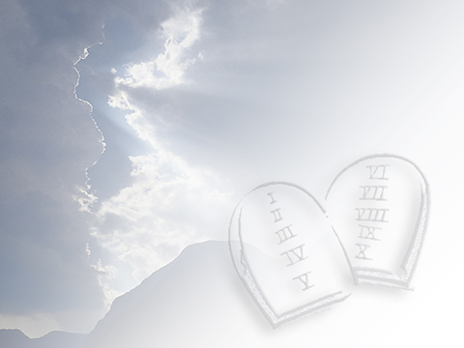
OUDER -ZIJN is - Verzorger zijn
- Opvoeder zijn

Slide 2

Vanaf vandaag geloven wij echt dat wonderen bestaan en dat hebben we te danken aan onze lieve Heer.
Daar is ze dan!
Onze prachtige dochter

Slide 3
TOON EERBIED voor je vader en je moeder

Slide 4
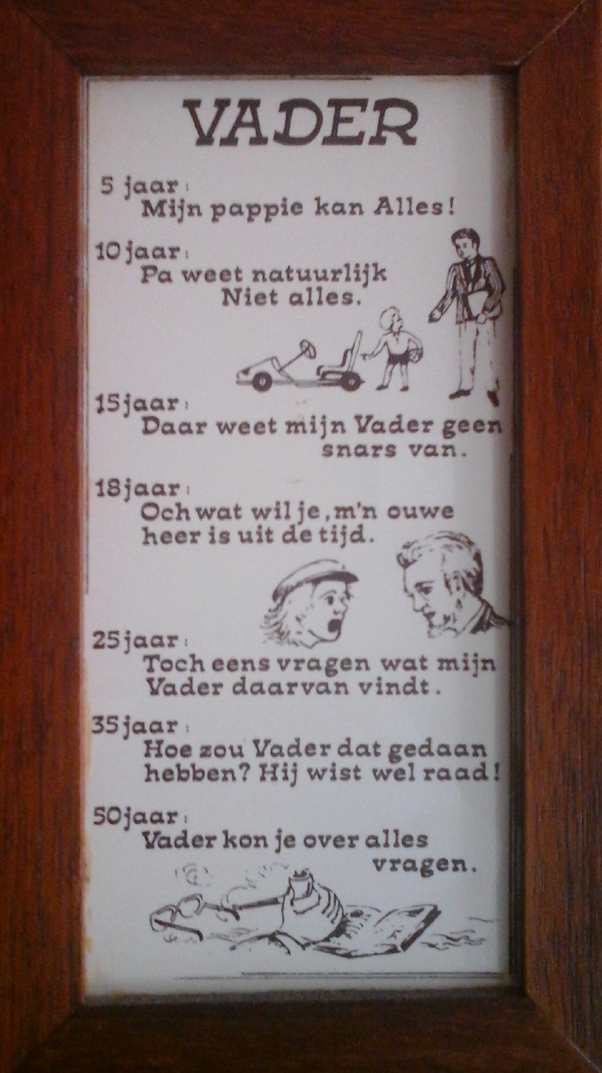
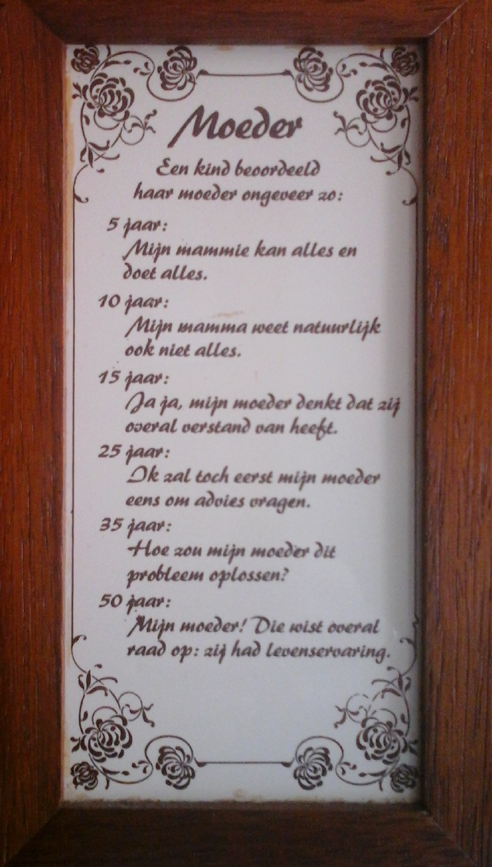

Slide 5
TOON EERBIED voor je vader en je moeder

Slide 6
Spreuken 1 vers 8 en 9
Mijn zoon, luister naar de lessen van je vader, verwaarloos niet wat je moeder je leert. Hun lessen zijn een sierlijke krans om je hoofd, ze zijn een ketting om je hals.

Slide 7
Het gaat er in de Bijbel om
dat onze kinderen
Goed terecht komen
én dat onze kinderen
bij GOD terecht komen

Slide 8
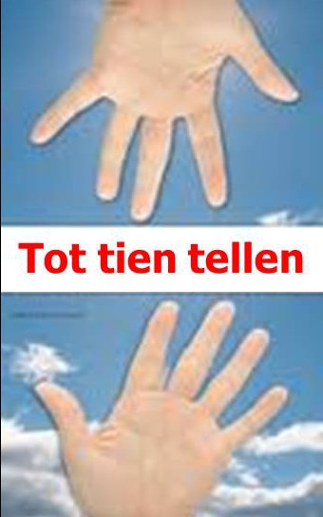
LEVENSMOTTO van een christen
God heb ik lief!
Daarom wil ik
als kind van God
gehoorzaam zijn
aan al zijn geboden,
in alle omstandigheden
op Hem vertrouwen
en in alle situaties Jezus volgen.

Slide 9
Zondag 39
Vraag: Wat eist God in het vijfde gebod?
Antw.: Dat ik aan mijn vader en moeder
en aan allen die gezag over mij ontvan-gen hebben, alle eer, liefde en trouw bewijs, mij aan hun goede onderwijzing en tucht met gepaste gehoorzaamheid onderwerp en ook met hun zwakheid en gebreken geduld heb omdat God ons door hun hand wil regeren.

Slide 10

Aan de hand van je ouders
→ leer je gezag als iets goeds te aanvaarden
→ leer je God te zien als je hemelse Vader

Slide 11
TOON EERBIED voor je ouders zij zijn de belangrijkste traptredes op weg naar God

Slide 12
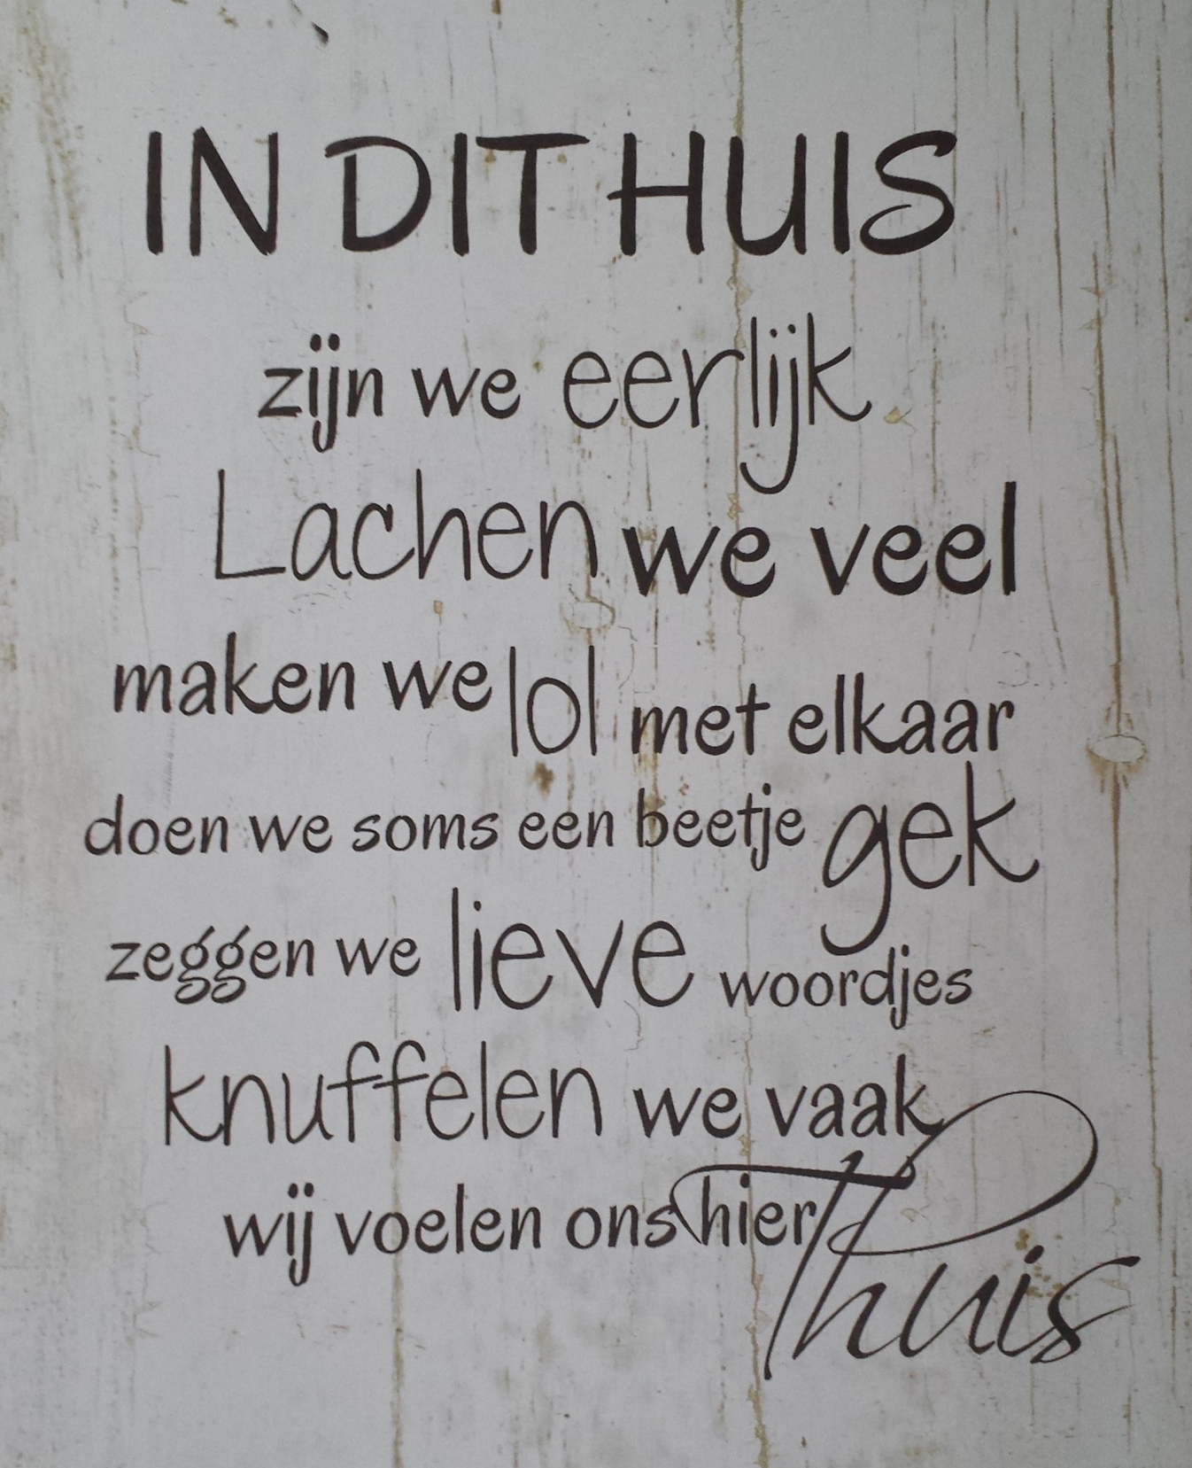

Slide 13
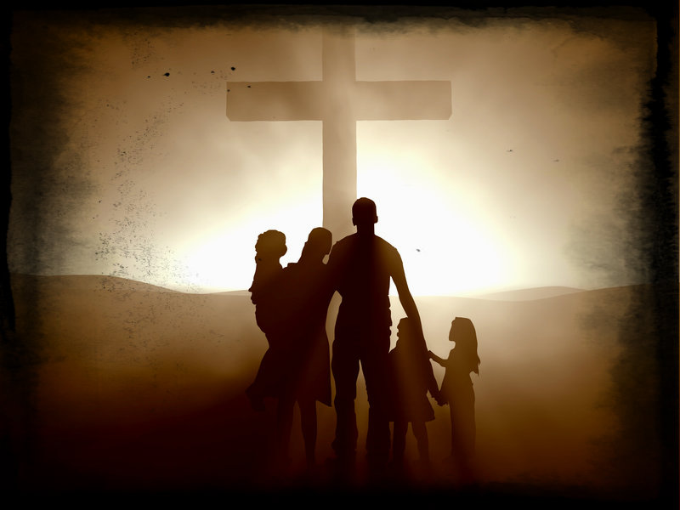
3 Johannes 1 vers 4
Niets verheugt mij meer dan te horen dat mijn kinderen de weg van de waarheid volgen.

